Slide 1

Metodo de ordenamineto radix
Integrantes:
HERNANDEZ NAPE FERMIN
JUAREZ LOPEZ LEONARDO
LEIJA NERIO RODRIGO ARTURO
MADRID OVALLE ANGEL JESUS
OSORIO GONZALEZ CARLOS ANDRES

Slide 2
¿Qué es un método de ordenamiento?
Un método de ordenamiento es un algoritmo que pone elementos de una lista en un cierto orden. El ordenamiento es una operación común en el procesamiento de datos y la programación. Los algoritmos de ordenamiento proporcionan una manera de ordenar eficientemente una lista o un arreglo de elementos según un criterio específico, como el orden numérico o alfabético.

Slide 3

Métodos de ordenamiento
1
Eficiencientes: Distintos algoritmos tienen diferentes eficiencias, dependiendo del tamaño y la naturaleza de los datos. La elección del algoritmo correcto puede tener un gran impacto en el rendimiento.
2
Bases para Otros Algoritmos: A menudo, el ordenamiento es un paso previo necesario para algoritmos más complejos, como los que se usan en búsquedas de datos, procesamiento de gráficos y otros.

Slide 4
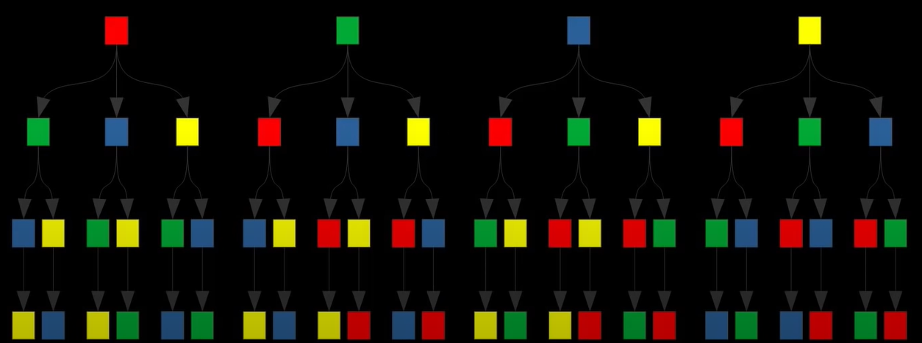
¿Qué hacen los métodos de ordenamiento?
De todas las maneras posibles de ordenar un conjunto de elementos, encuentra la única (o únicas ) maneras de ordenarlos de tal modo que esten en orden (ej. ascendente), pasando de esto:

Slide 5
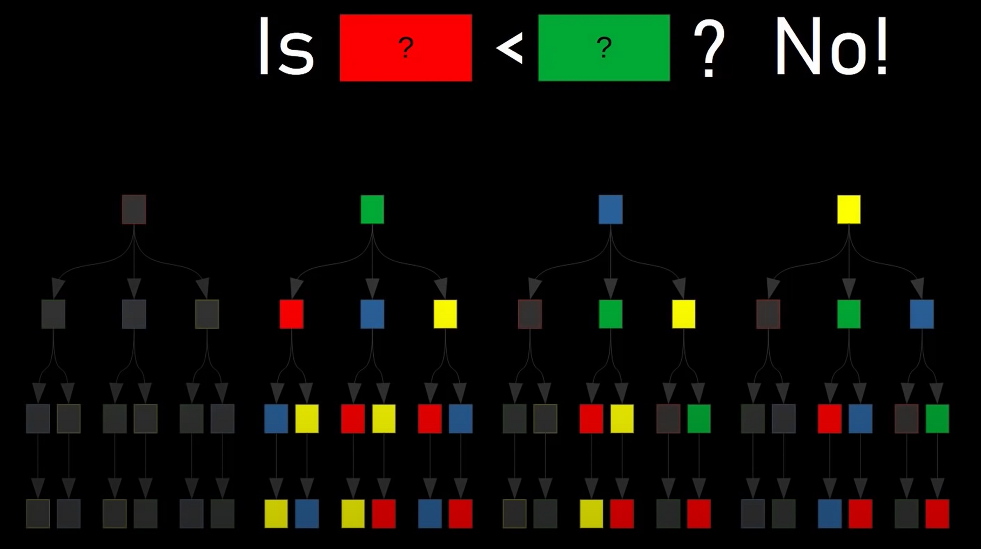
A esto...

Slide 6
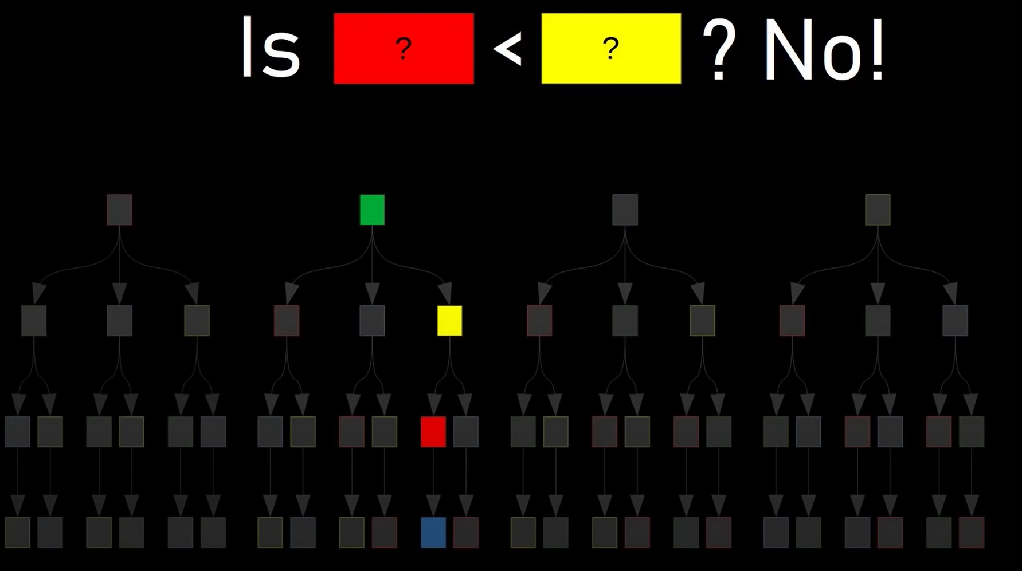
Hasta llegar a:

Slide 7
¿Qué es el método de ordenamiento radix?
1
Concepto básico
2
Proceso paso a paso
3
Ejemplo práctico

Slide 8
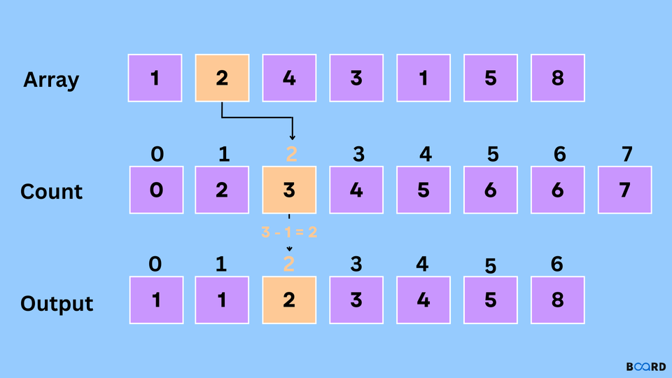
Método conteo (Counting Sort)
Se utiliza especialmente en el caso de ordenamiento de enteros como una parte fundamental del proceso. En esta variante, durante cada pasada a través de los dígitos, se utiliza counting sort para distribuir los elementos en "contenedores" según el valor del dígito actual.

Slide 9
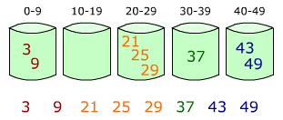
Utilizando colas
Se utilizan colas (buckets) para organizar los elementos durante cada pasada. Cada "cola" representa un contenedor para los elementos con el mismo valor de dígito. Este enfoque se asemeja a una variante de bucket sort, y puede ser más eficiente cuando los datos tienen una distribución más uniforme.
Ejemplo del método bucket sort

Slide 10

Características
1
Basado en dígitos
2
No realiza comparaciones
3
Uso de memoria adicional
Clasifica los elementos basándose en sus dígitos individuales.
Utiliza la distribución de los dígitos para organizar los elementos
Requiere el uso de memoria adicional para almacenar estructuras de datos auxiliares durante el proceso de clasificación.

Slide 11


Ventajas y Desventajas
1
Adaptabilidad a diferentes bases numéricas
2
Eficiencia en datos de longitud fija
3
No depende de la comparación directa
Ineficiente para datos de longitud variable
1
Requiere espacio adicional
2
No siempre es la opción más rápida
3
Complejidad de implementación
4

Slide 12
Notación O grande
El Radix Sort tiene una complejidad temporal de O(nk), donde 'n' es el número de elementos y 'k' es el número promedio de dígitos o claves. Lo interesante del Radix Sort es que su mejor caso, peor caso, y caso promedio tienen esencialmente la misma complejidad temporal. Esto se debe a que Radix Sort procesa cada elemento del arreglo y cada dígito de cada elemento de manera sistemática, independientemente del orden inicial de los elementos.
Mejor, Peor, y Caso Promedio : O(nk)
Donde 'n' es el número de elementos y 'k' es el número promedio de dígitos o claves.
Es eficiente cuando 'k' es relativamente pequeño.

Slide 13
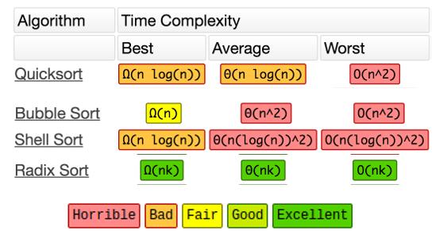

Comparación

Slide 14
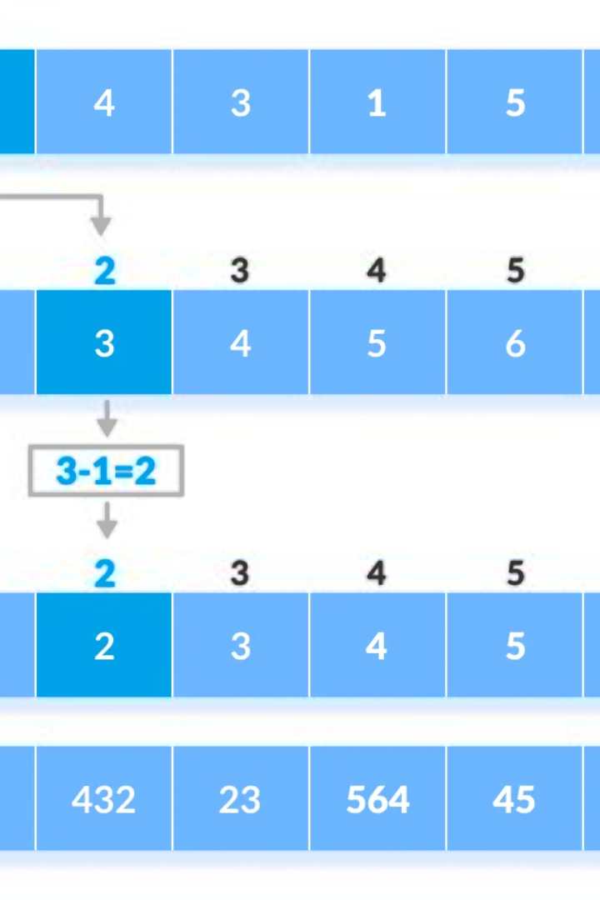
Diagrama de flujo
Visualizaremos un diagrama de flujo detallado que representa el proceso de ordenamiento del Método de Ordenamiento Radix paso a paso.

